Slide 1

Programación multimedia y dispositivos móviles
2DM3 – 5.007
2023-24

Slide 2
HORARIO
5 HORAS SEMANALES – 100 horas
  Martes: 17:00-18:00, 18:30-19:30
  Jueves: 15:00-18:00

Slide 3
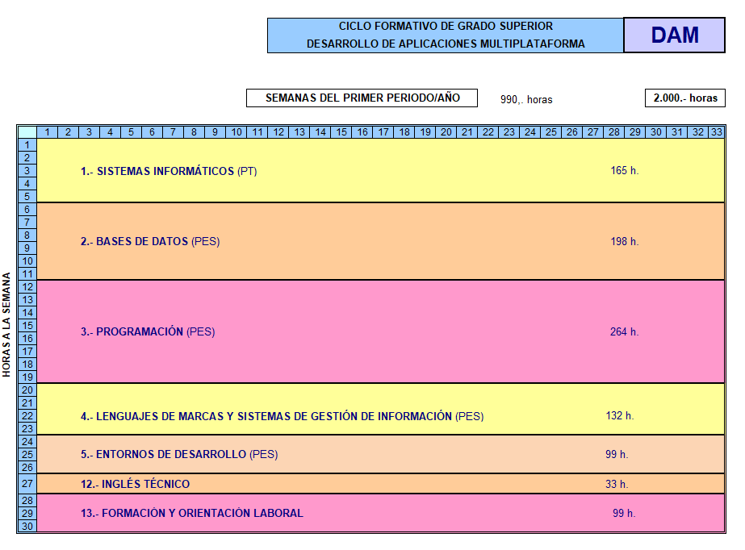

Slide 4
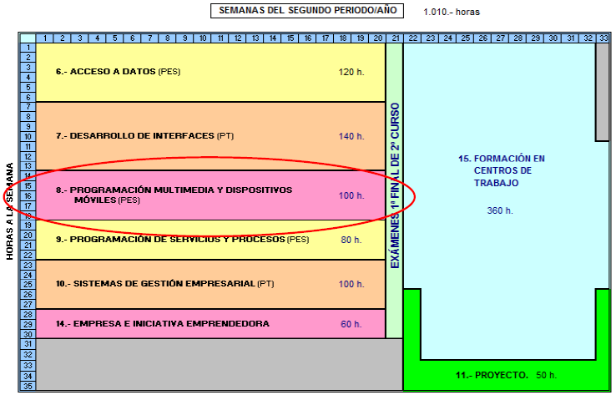

Slide 5
1ª Evaluación
U.D. 1: Introducción al Entorno Android
U.D. 2: Diseño del Interfaz de Usuario
U.D. 3: Ciclo de Vida. Intents
U.D. 4: Persistencia de Datos. SQLite.
INCLUYE: Reto 1 – Agenda Online Música
  PSP, PMDM, ADT (O reto similar)

Slide 6
2ª Evaluación
U.D. 5: Bases de Datos y XML
U.D. 6: Proveedores de Contenido, Servicios y Notificaciones
U.D. 7: Depurar y Publicar Aplicaciones
U.D. 8: Juegos 2D y 3D
INCLUYE: Reto 2 – Aplicación Empresarial
PSP, PMDM, ADT, DI, SGE (Slack, o reto similar)

Slide 7
SISTEMA DE CALIFICACIÓN
Para todas las evaluaciones, el cálculo de la nota por evaluación continua es:
  EVAL 1º: RETOS 80%, EXÁMEN 20% (mínimos)
  EVAL 2º: RETOS 80%, EXÁMEN 20% (mínimos)
  Adicionalmente, los Retos incluirán la nota de las Competencias Técnicas y Transversales (a especificar en cada Reto).
El cálculo de la nota final es:
Eval 1 (40%) + Eval 2 (60%) = Nota Final

Slide 8
Evaluación de los trabajos escritos
Un 20% de faltas totales implica la pérdida inmediata de la evaluación continua (justificadas o no).
No superar la evaluación continua implica acudir a la 1ª final con todos los contenidos del módulo.
A su vez, no superar la 1ª final implica acudir con todos los contenidos del módulo a la 2ª final (extraordinaria).
Recuperaciones: No hay

Slide 9
Evaluación de los trabajos escritos
De solicitarse trabajos, prácticas o entregas del tipo que sean se valorará la presentación y su organización, por ejemplo:
    Introducción
    Contenido
    Conclusión
    Fuentes de información

Slide 10
Evaluación del “código”
Si te solicito que entregues código fuente, es necesario que:
  Funcione correctamente (o no corrijo)
  Estén todos los apartados indicados en el guión.
  Respete las normas de estilo (tabulación, normas del lenguaje, …)
  Que el código sea legible
  Que esté documentado
  Que sea eficiente y lógico
  Además se valorará:
    que tenga una buena arquitectura de programa
    que tenga una buena presentación

Slide 11
MATERIAL Y APUNTES
Materiales subidos a Moodle:
PROG. MULTIMEDIA Y DISPOSITIVOS MOVILES 22-23
Se usará este curso tanto para apuntes como para ejercicios, entregas, etc.
Profe: Borja Saiz Bustamante
Tutoría: Miércoles 18:30, pero me avisáis.
Mail: infbsaiz@elorrieta-errekamari.com

